Slide 1
Arquitectura de Computadoras
Lic. Roberto García
Trabajo Practico

Slide 2
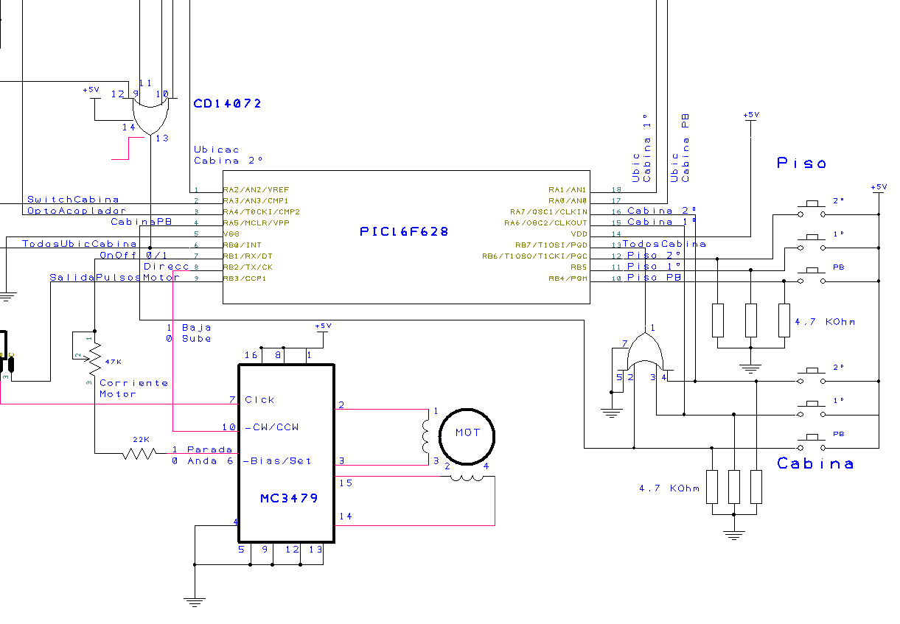
Ascensor

Slide 3
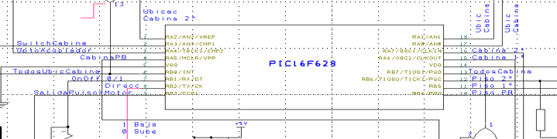
Puerta Abierta
Identificación de PB
RA2
RA3
RA4
RA5
V
RB0
RB1
RB2
RB3
RA1
RA0
RA7
RA6
V
RB7
RB6
RB5
RB4
Interrupción de Botones
Interrupción Pta. Abierta
Manejo de Motor
(Salida)

Slide 4
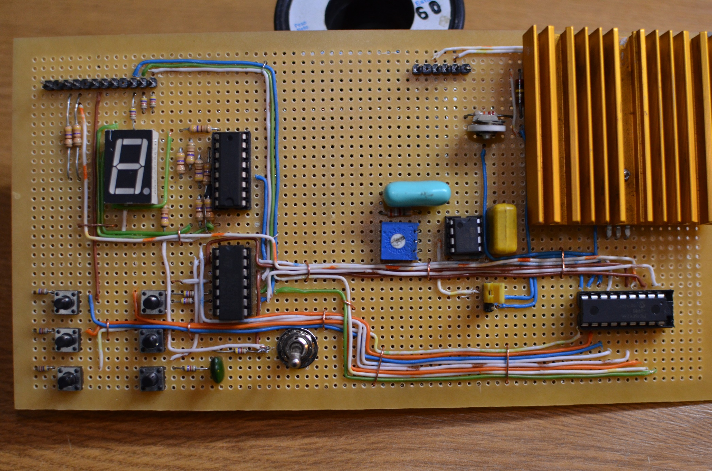
Ascensor – Plaqueta

Slide 5
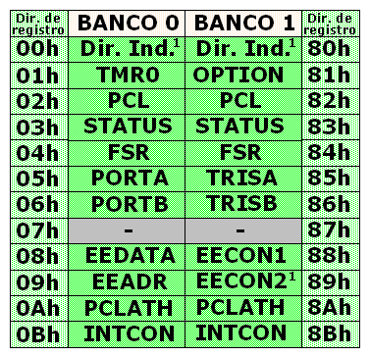
Registros del PICF16

Slide 6
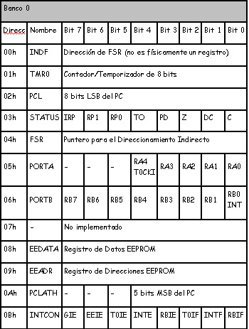
Registros a utilizar

Slide 7
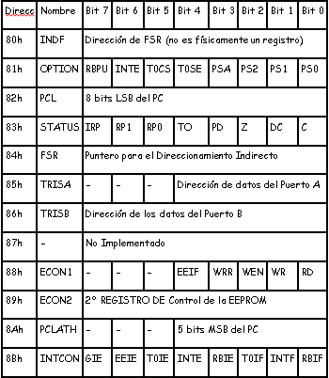
Registros a utilizar

Slide 8
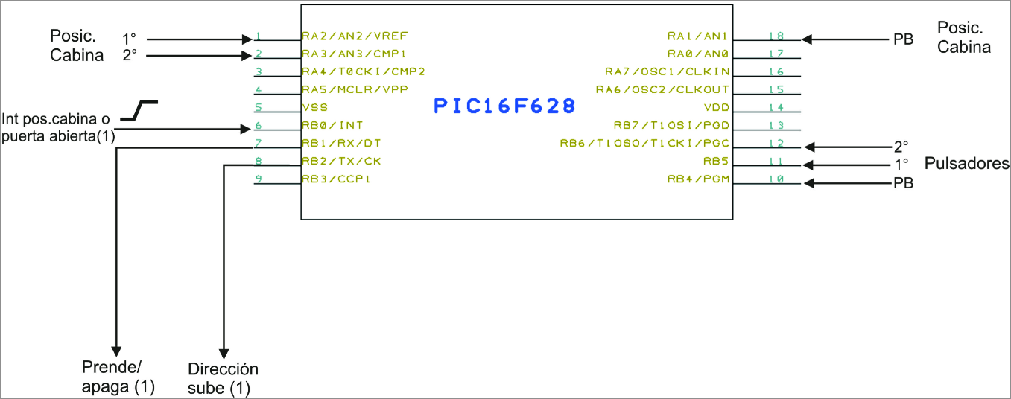
Diagrama de Utilización
2°
1°
Pta. Cabina
PB

Slide 9
Arquitectura de Computadoras
Trabajo Practico
Desarrollo de Ascensor

Slide 10
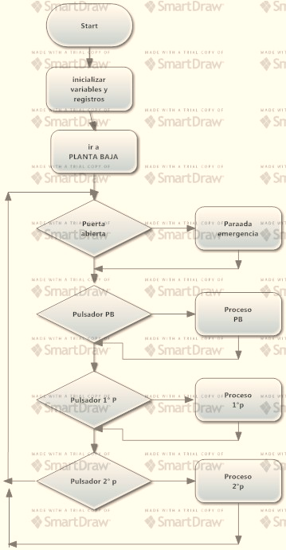
Diagrama de Flujo

Slide 11
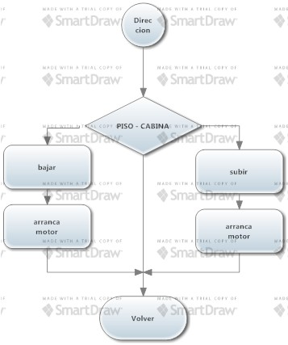

Slide 12
